Slide 1
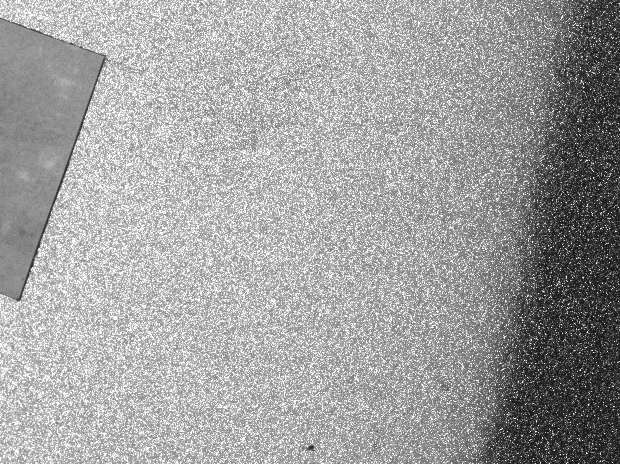
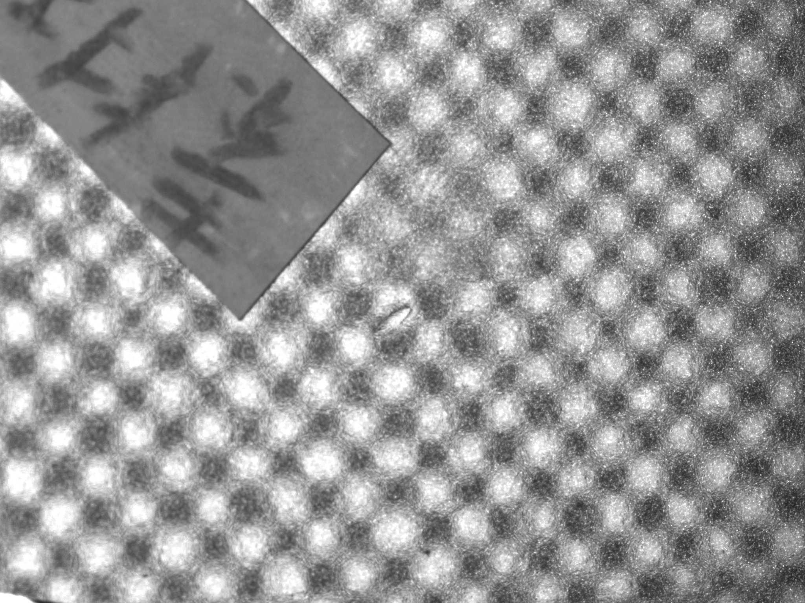
比較
Notes:
ブツ白 ブツ黒 ヘコ黒

Slide 2
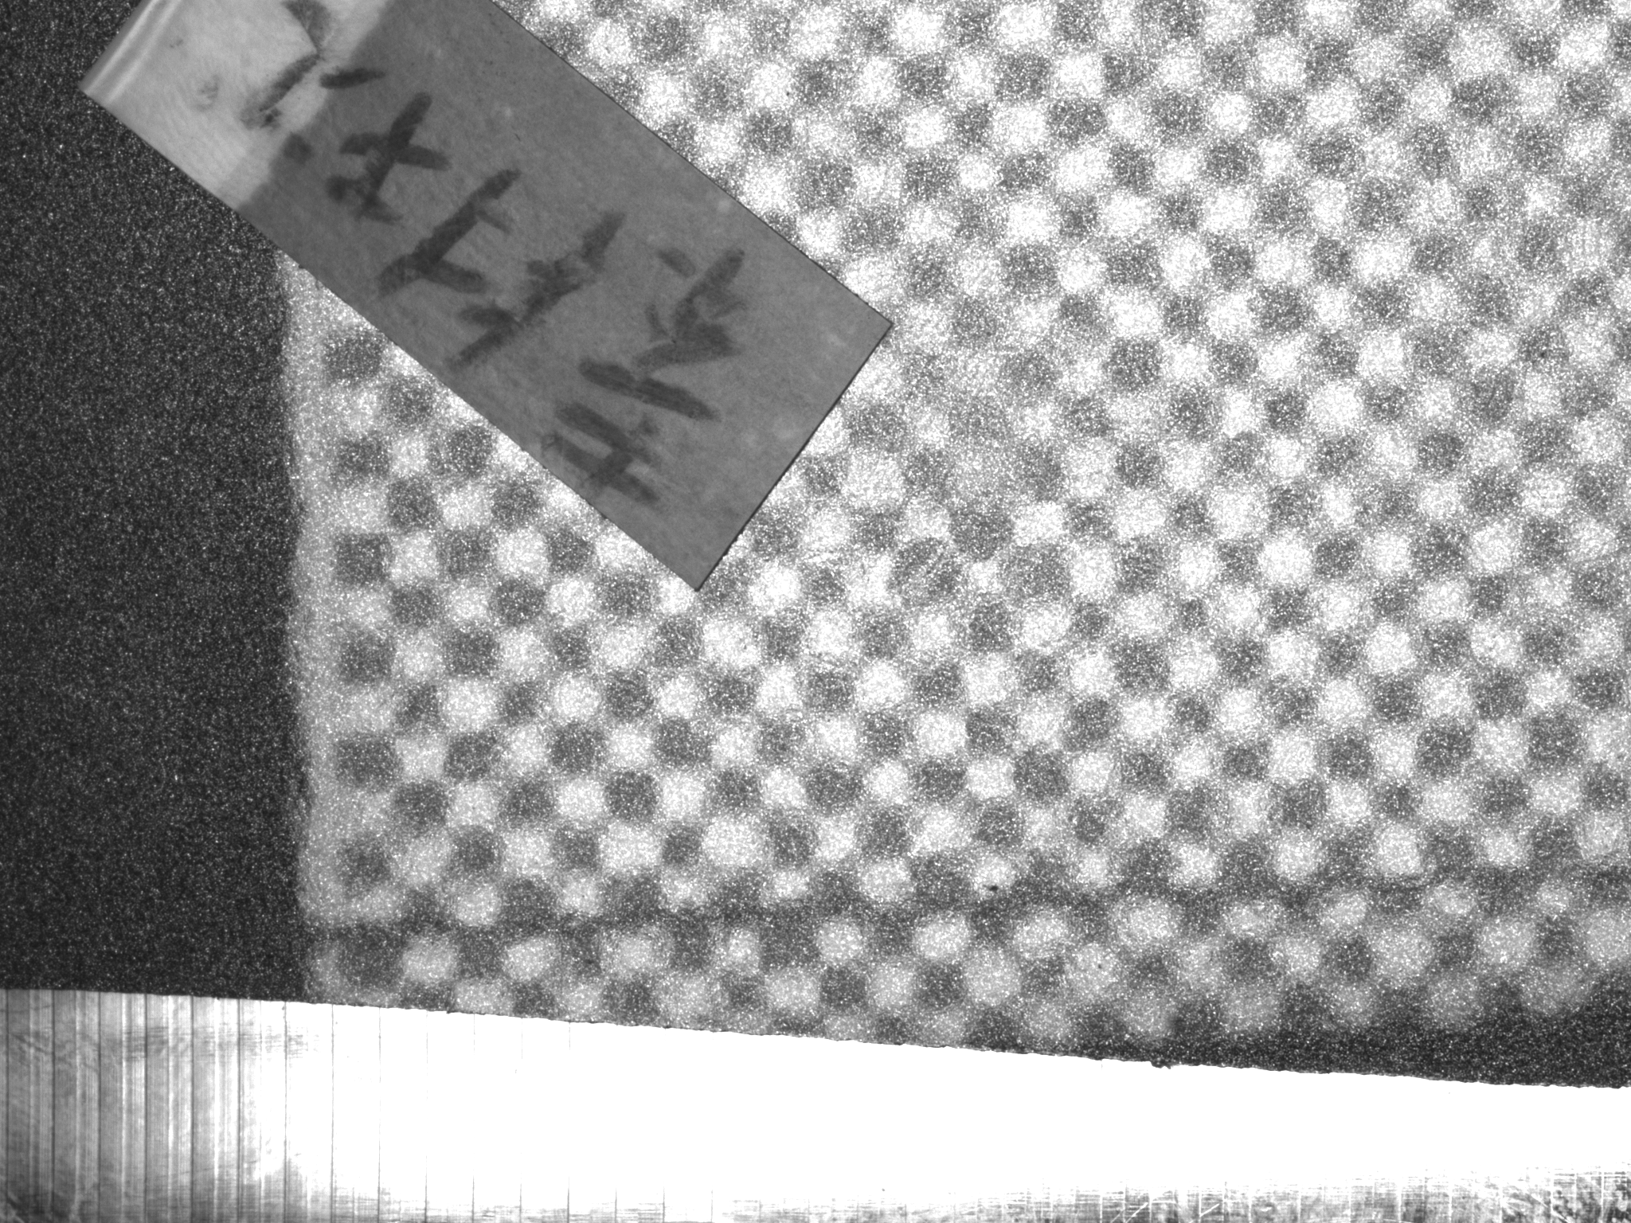
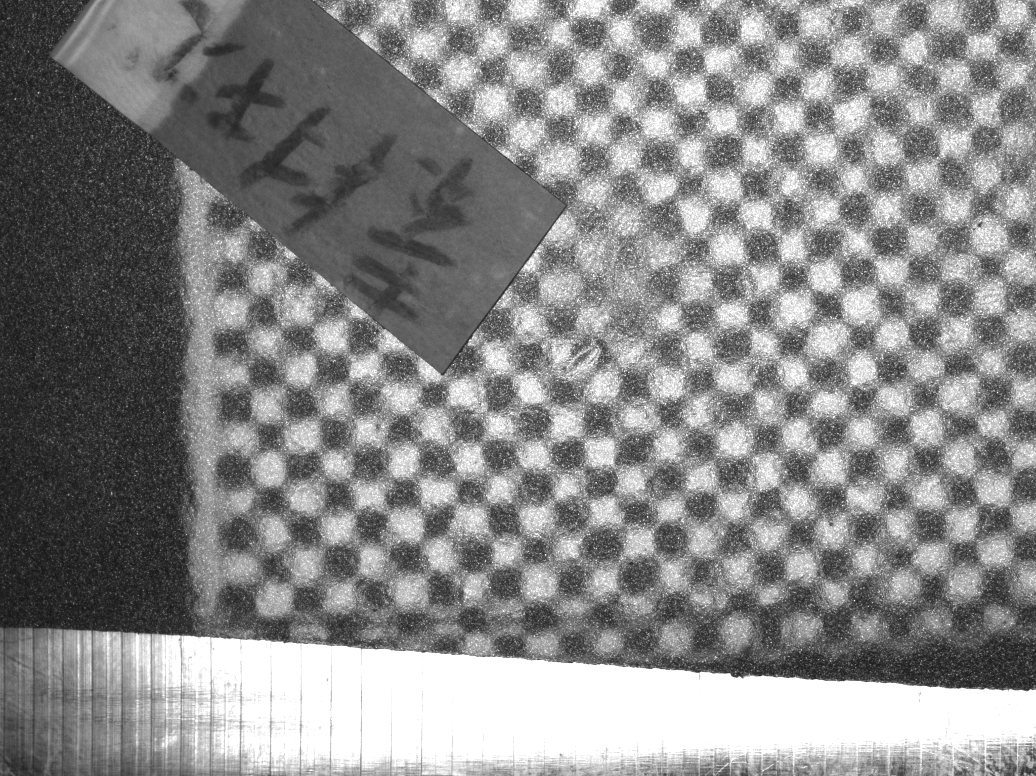
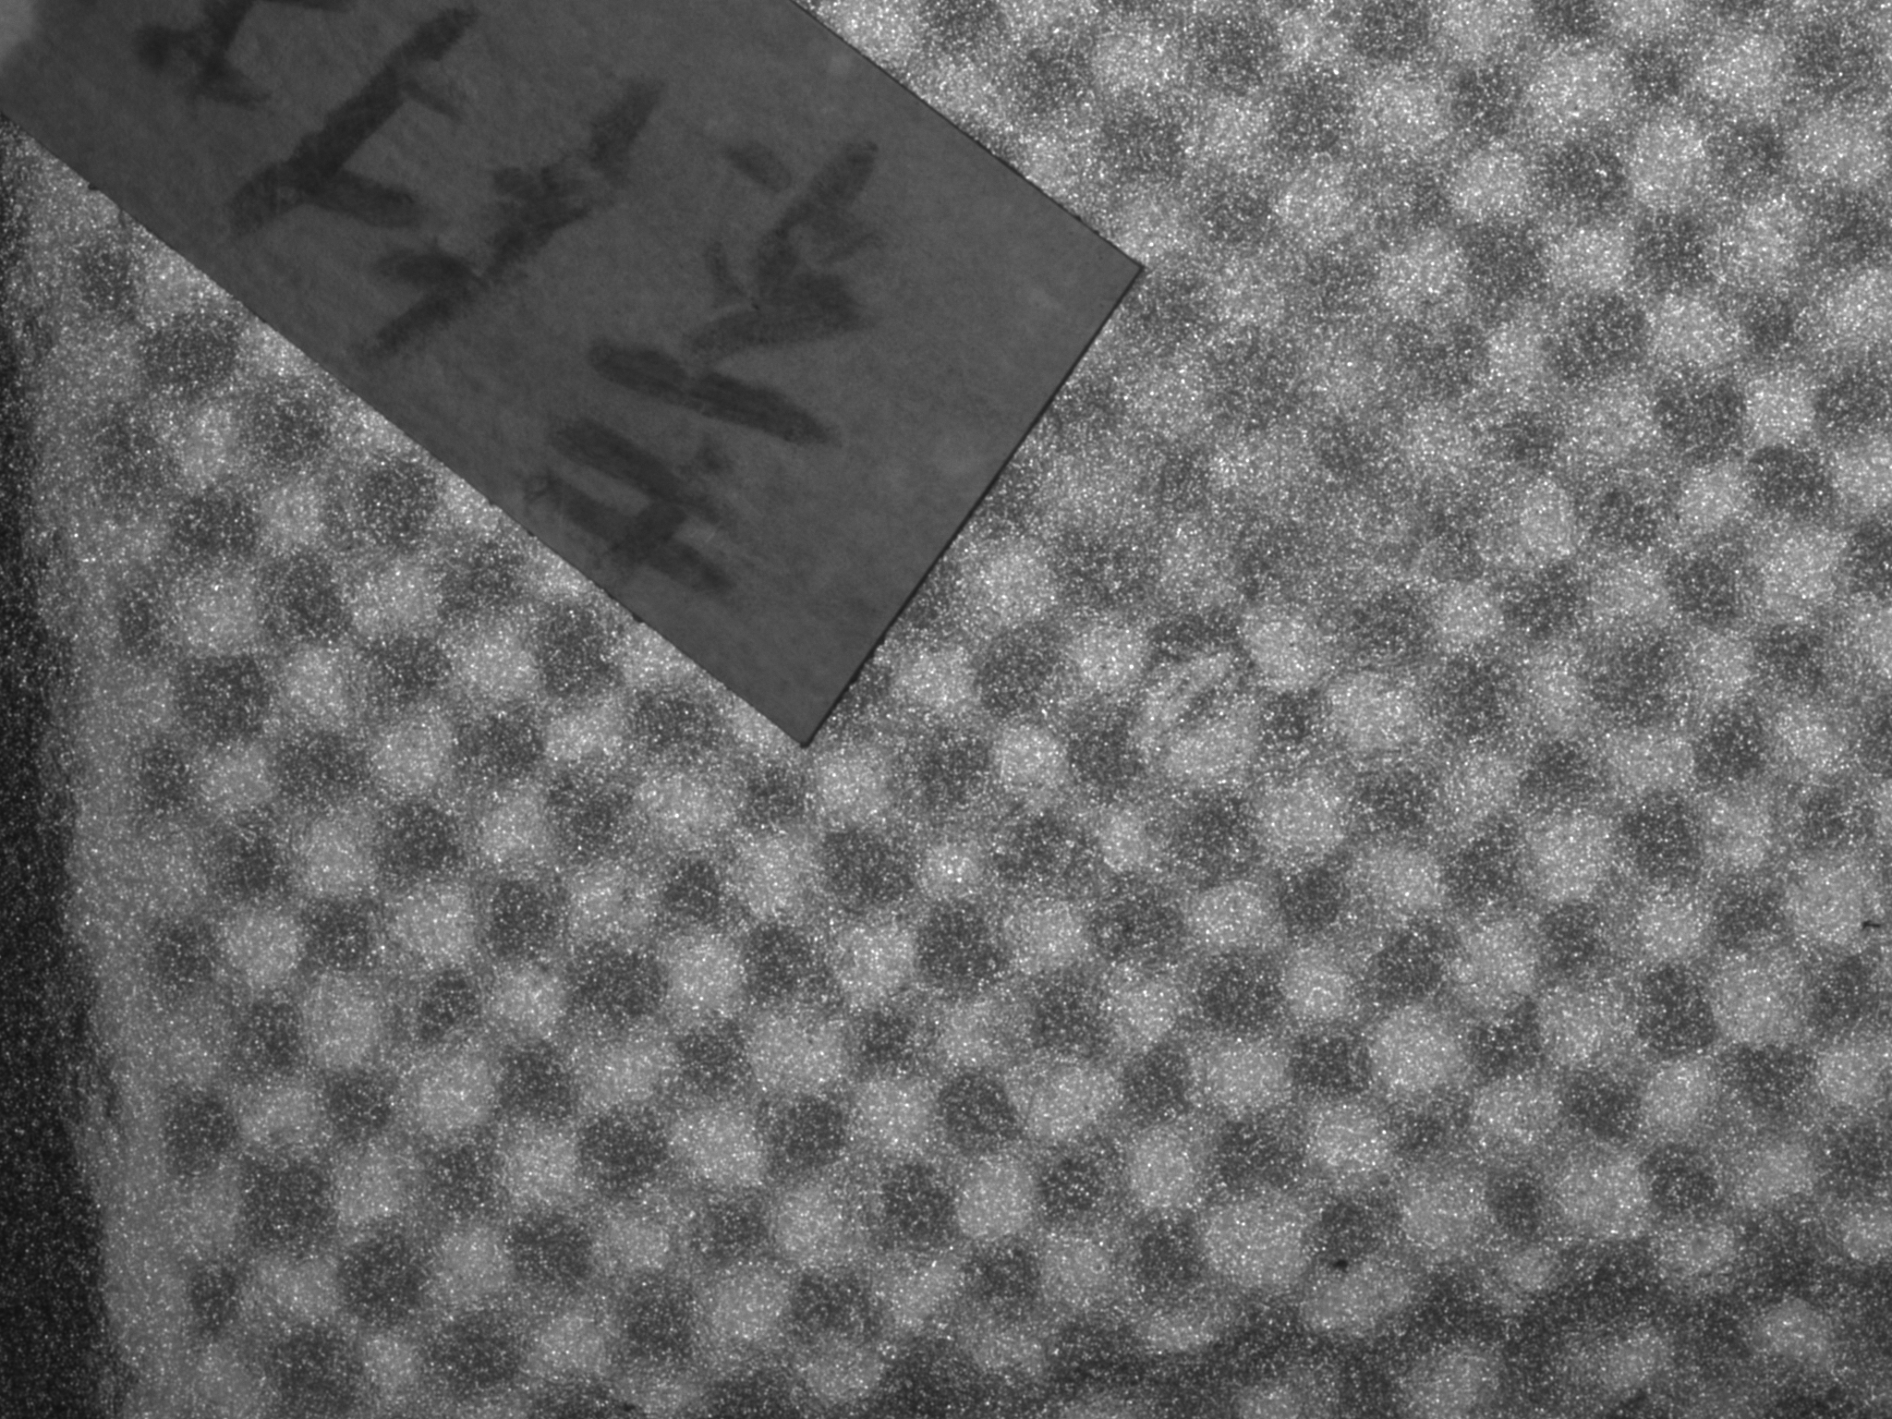
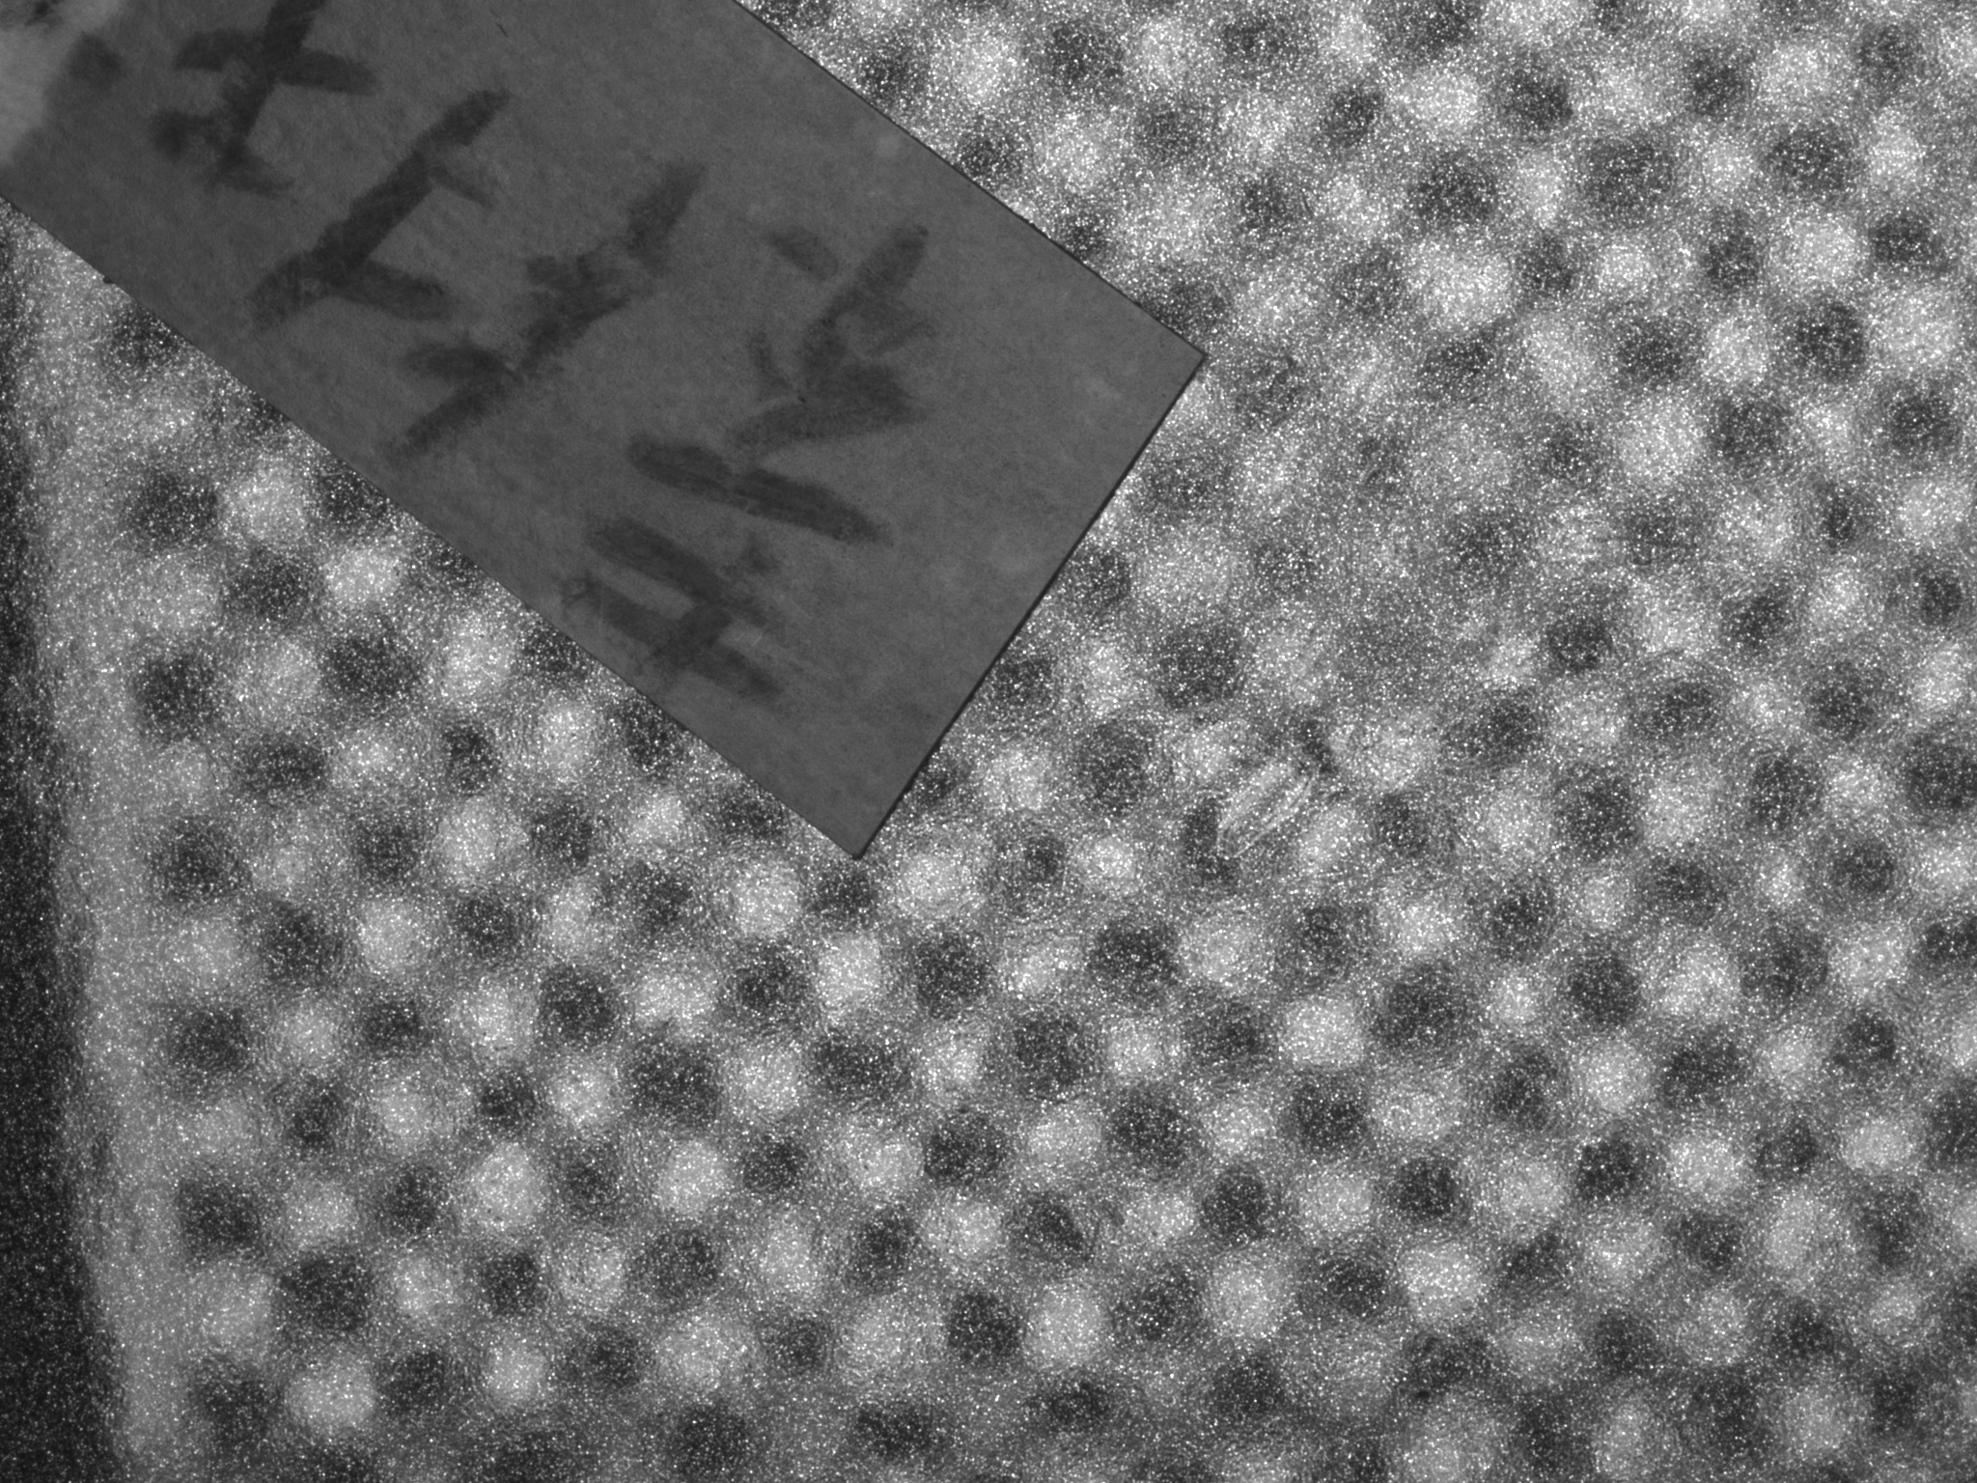
OHPシート枚数
Notes:
左1枚 右2枚

Slide 3
カメラ比較
型番 | 焦点距離 | 画角（1.1型 V×H） | 最近接距離 | F No. / サイズ | 選定目安
VS-HVA2524 | 25 mm | 23.1° × 31.3° | 100 mm | F2.4 / 116g / 45mm | 広い範囲を撮りたい 近距離で使いたい
VS-HVA3522 | 35 mm | 16.7° × 22.7° | 200 mm | F2.2 / 122g / 48.5mm | 視野と拡大率のバランス 3本中で最も明るい
VS-HVA5024 | 50 mm | 12.0° × 16.4° | 200 mm | F2.4 / 142g / 57.5mm | 対象を大きく写したい 視野を絞りたい
Notes:
左1枚 右2枚
文字もう少し大きくする

Slide 4
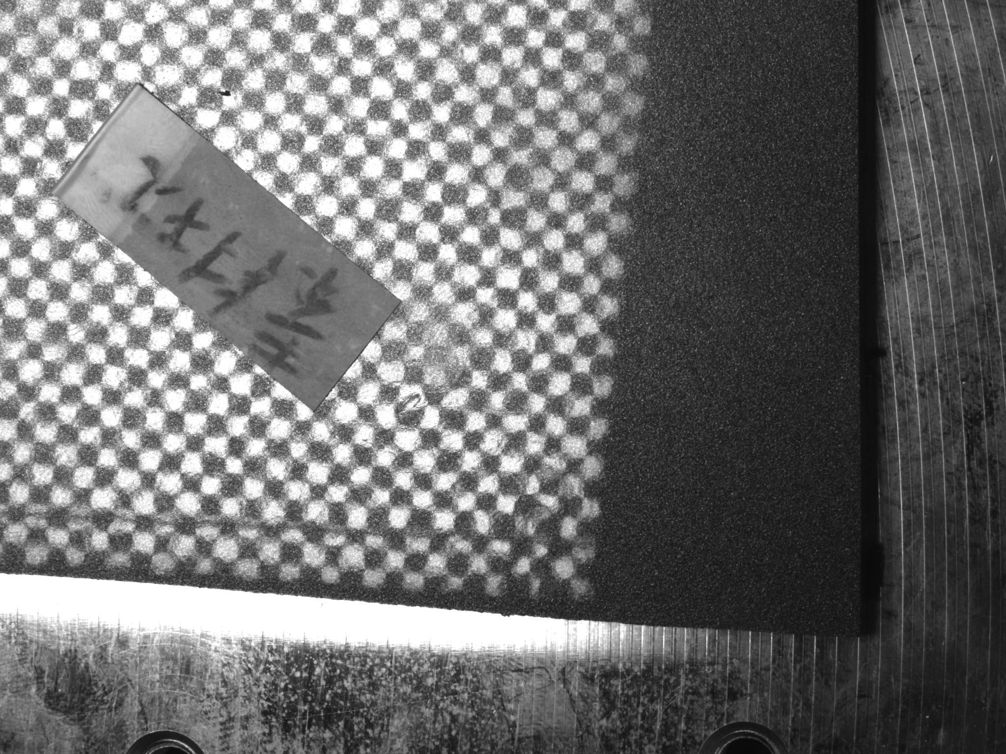
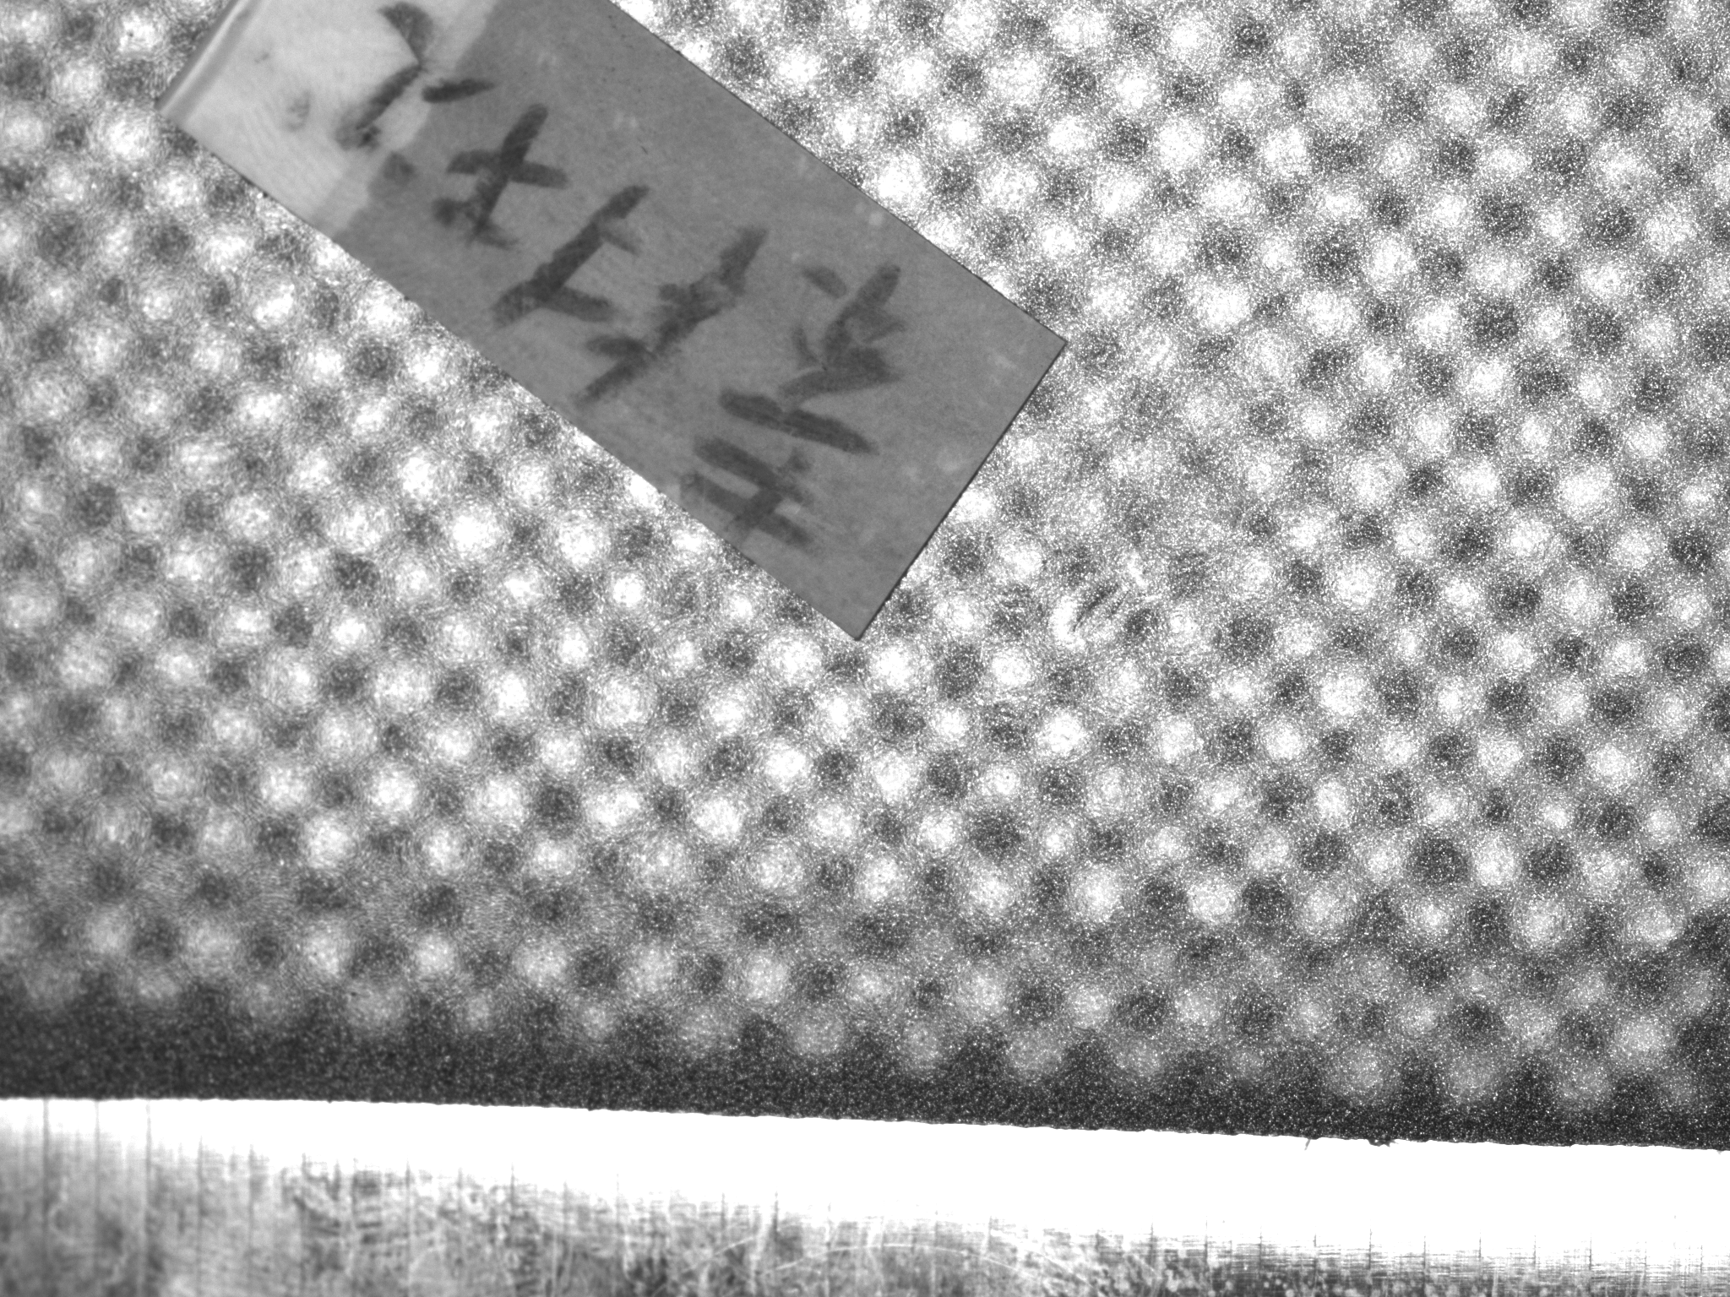
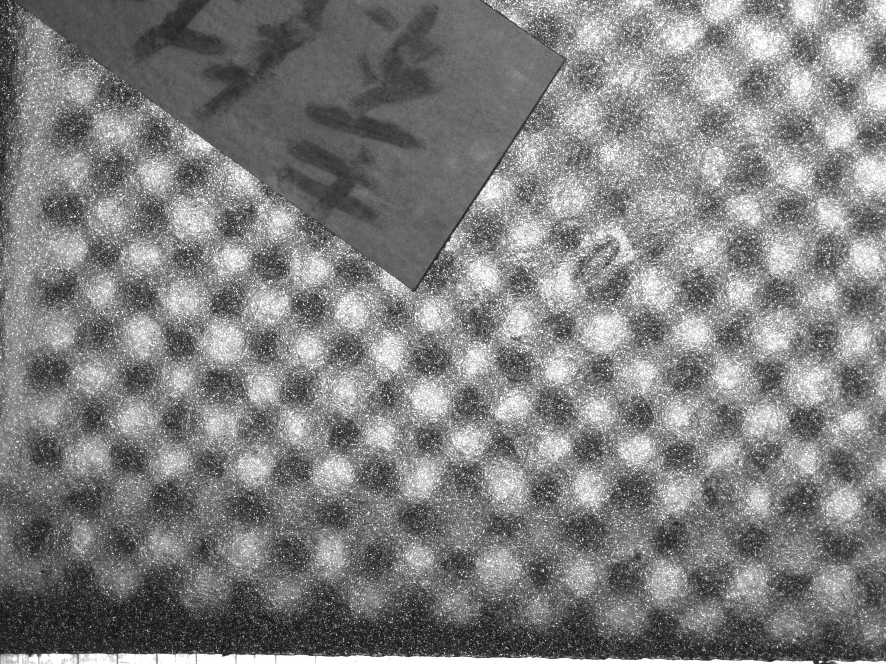
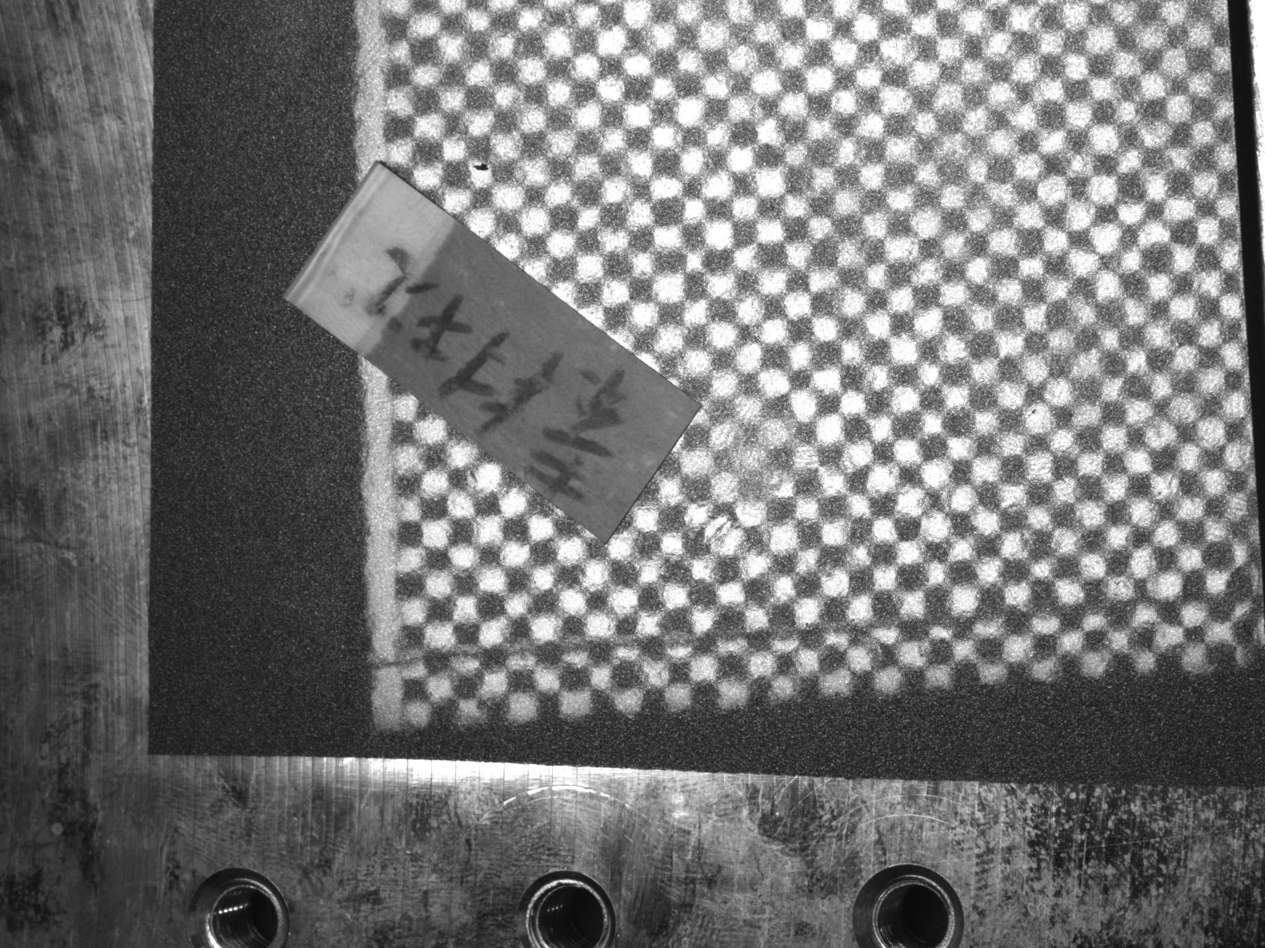
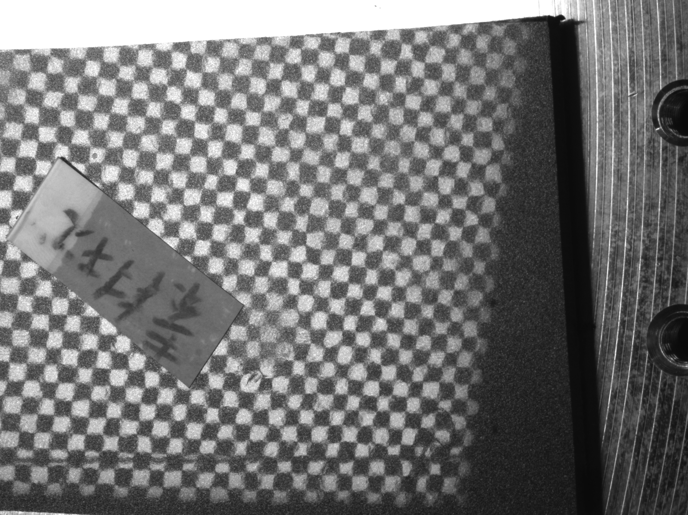
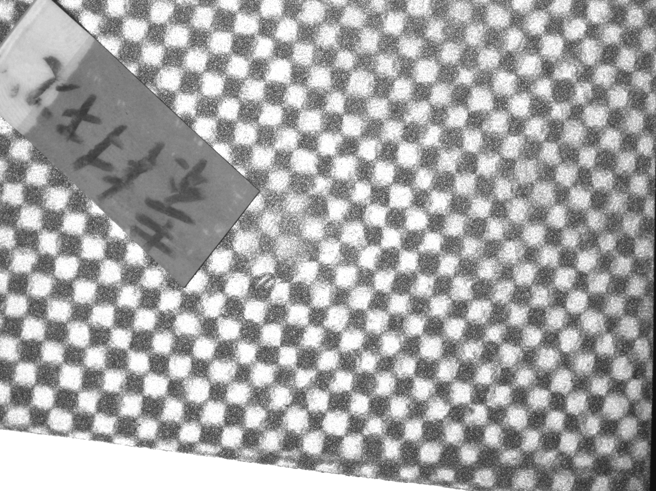
 | 2524 | 3522 | 5024
65°
70°
80°
Notes:
横レンズ 縦角度
条件まで教える必要はない
例えば角度をxyzとかにする

Slide 5
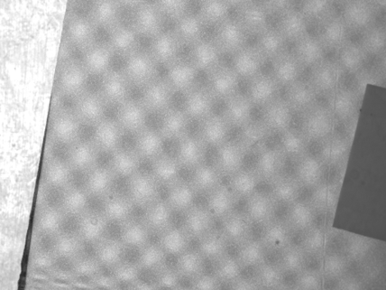
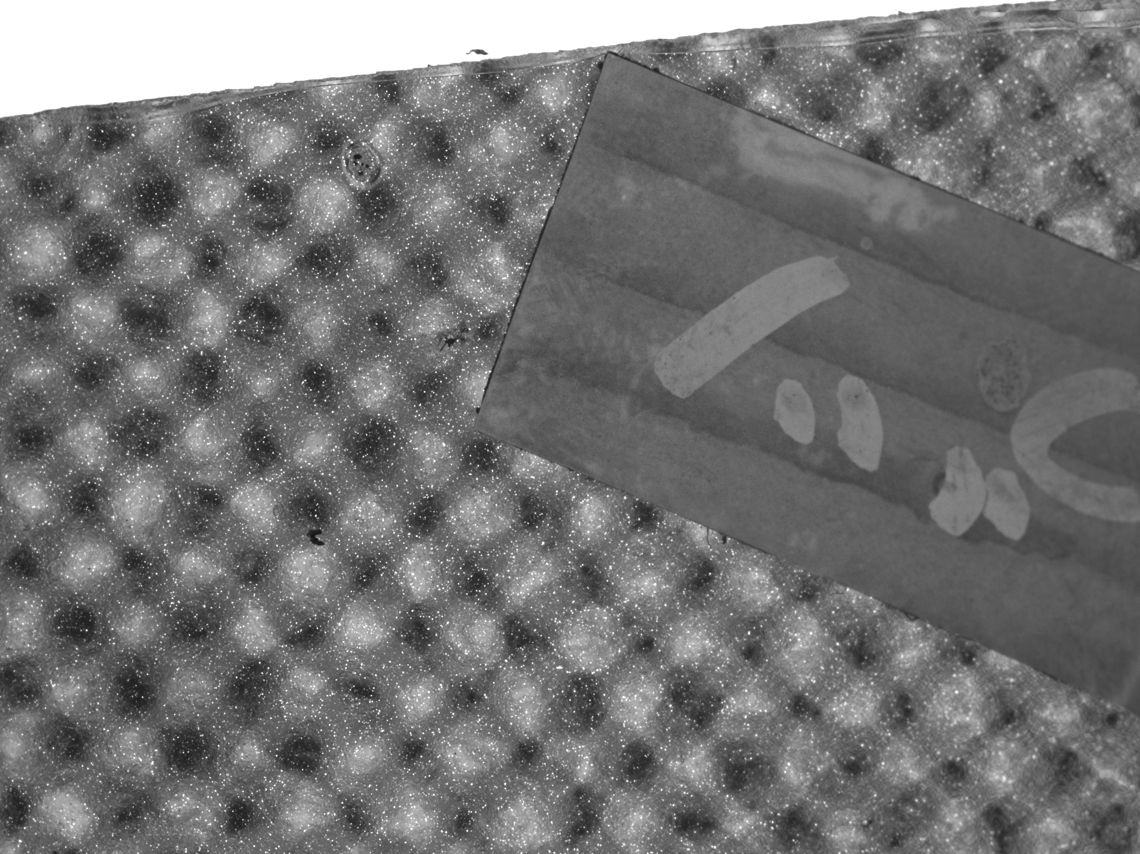
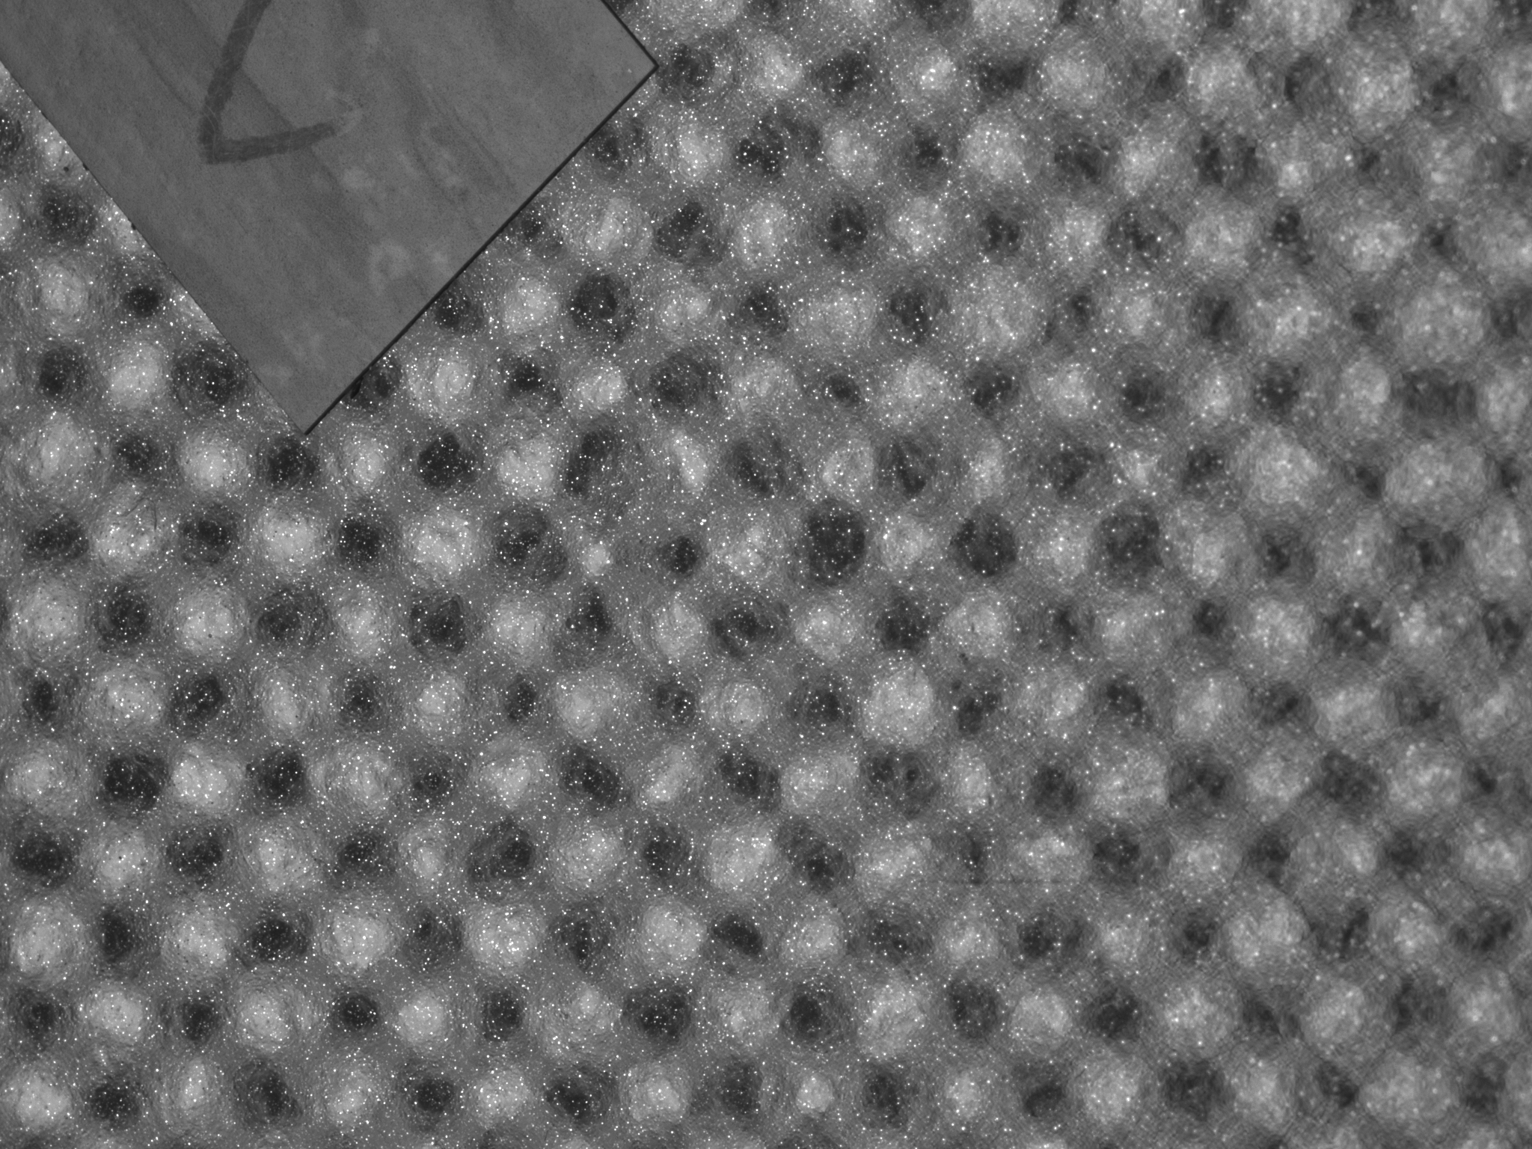
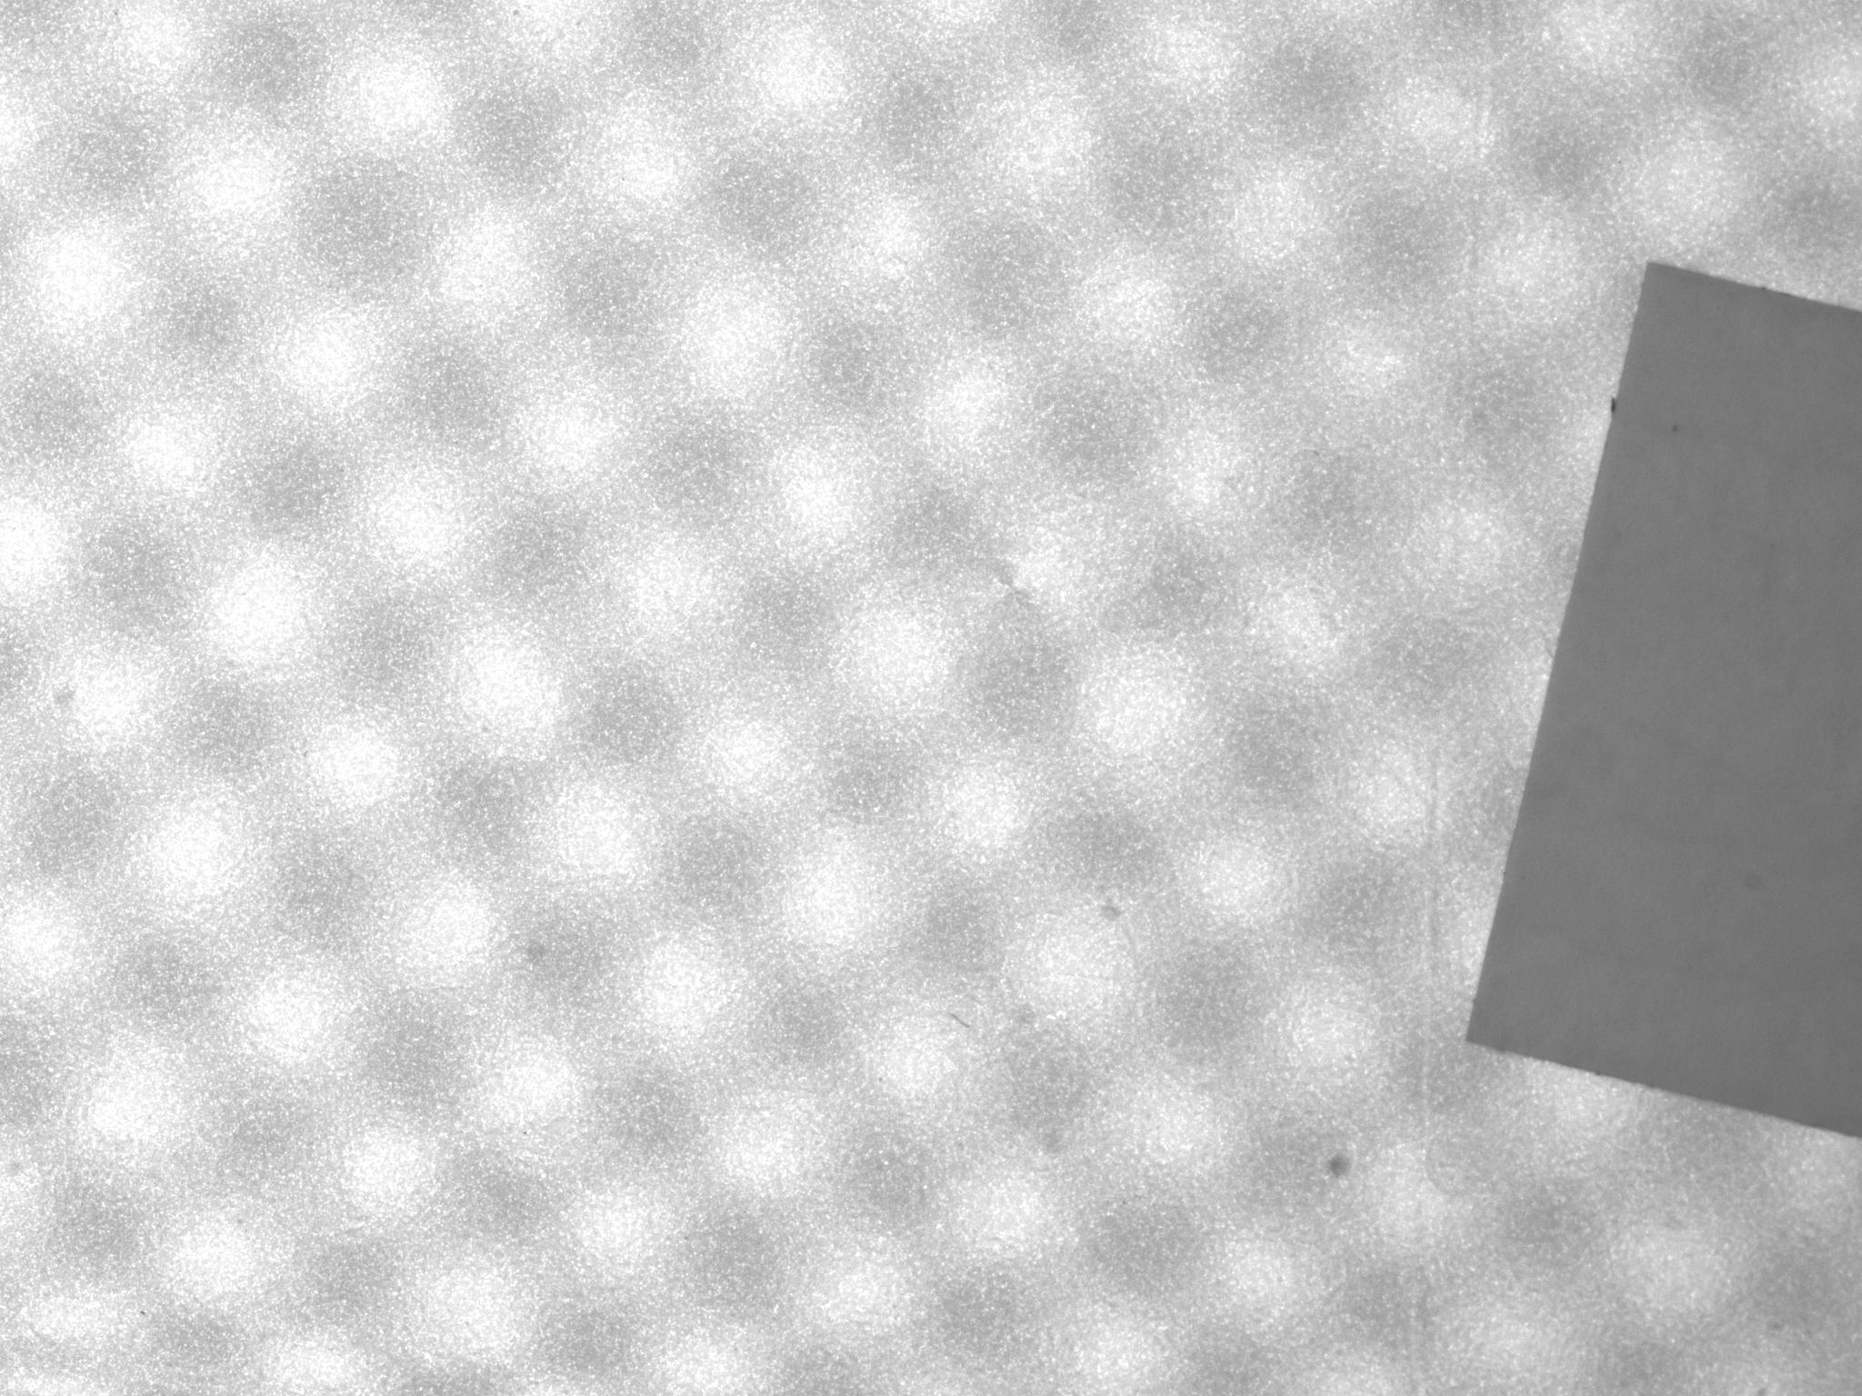
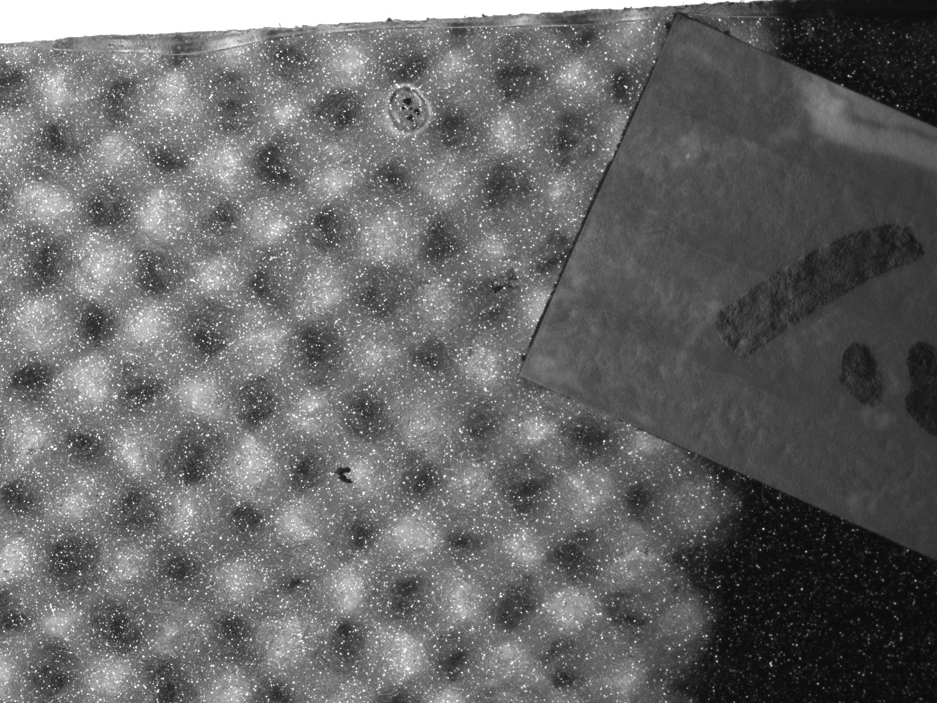
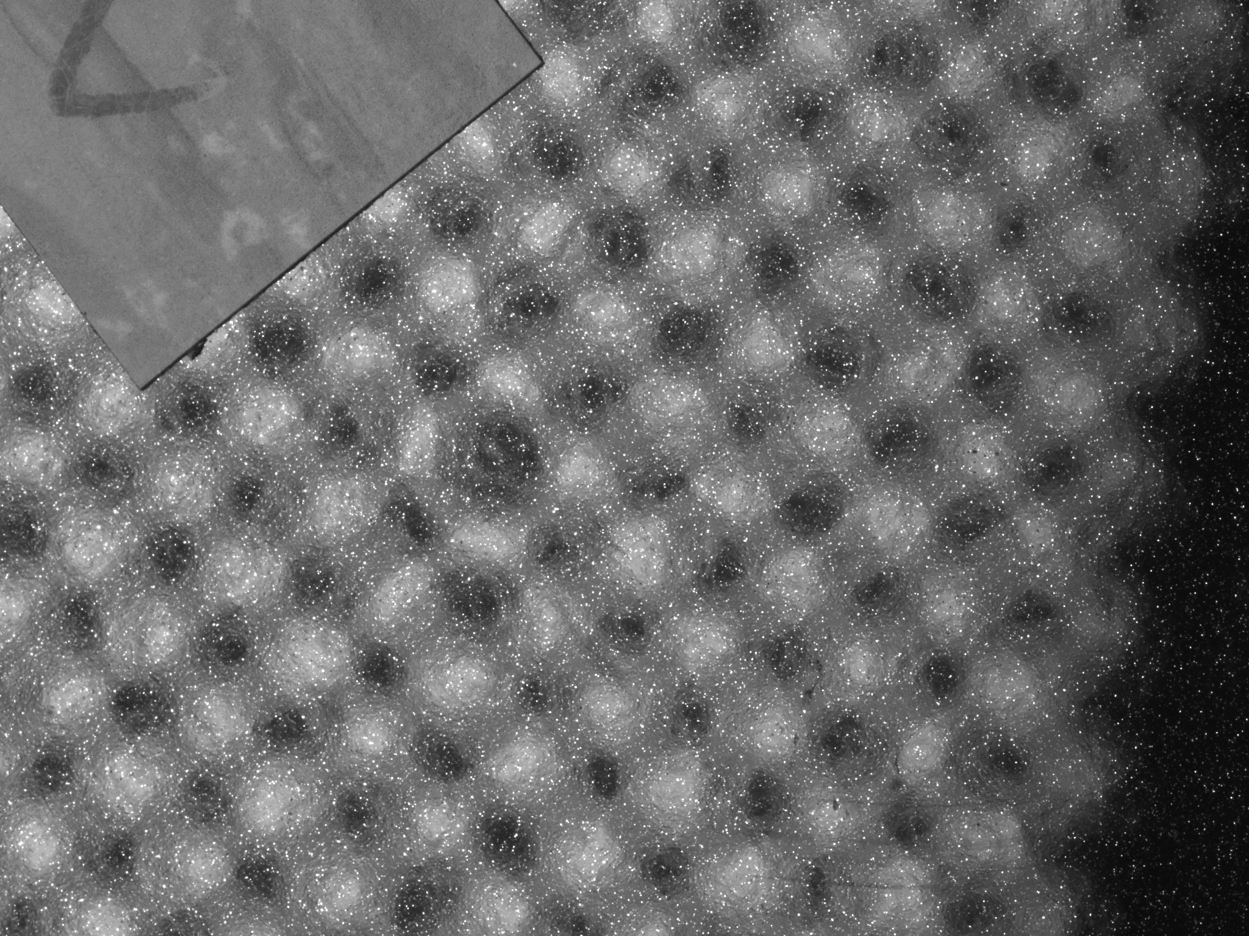
他欠陥
 | ブツ(白) | ブツ | ヘコ
65
80
Notes:
ブツ白 ブツ黒 ヘコ黒

Slide 6
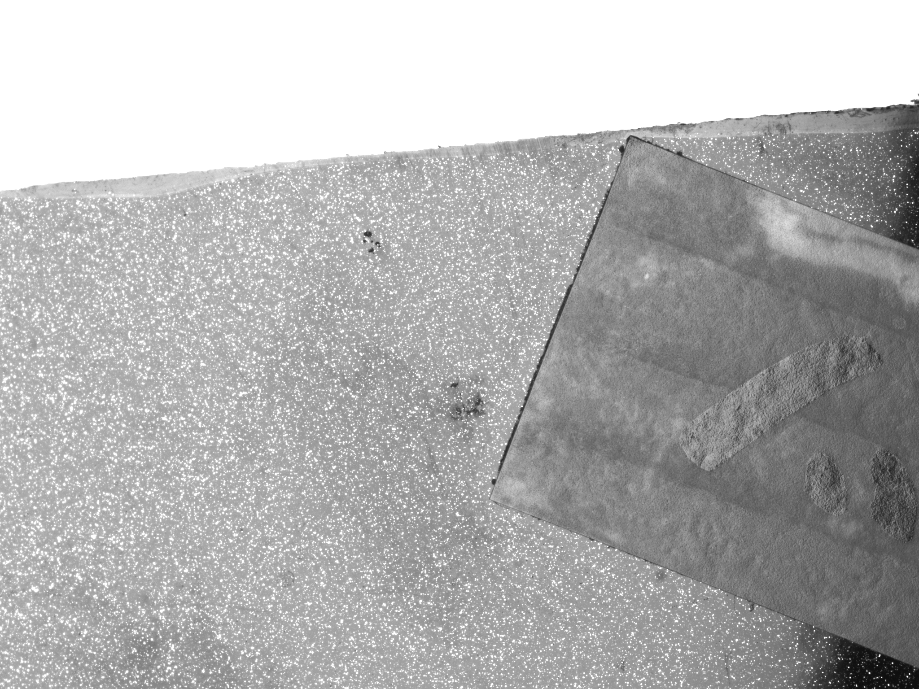
ブツ
Notes:
ブツ白 ブツ黒 ヘコ黒

Slide 7
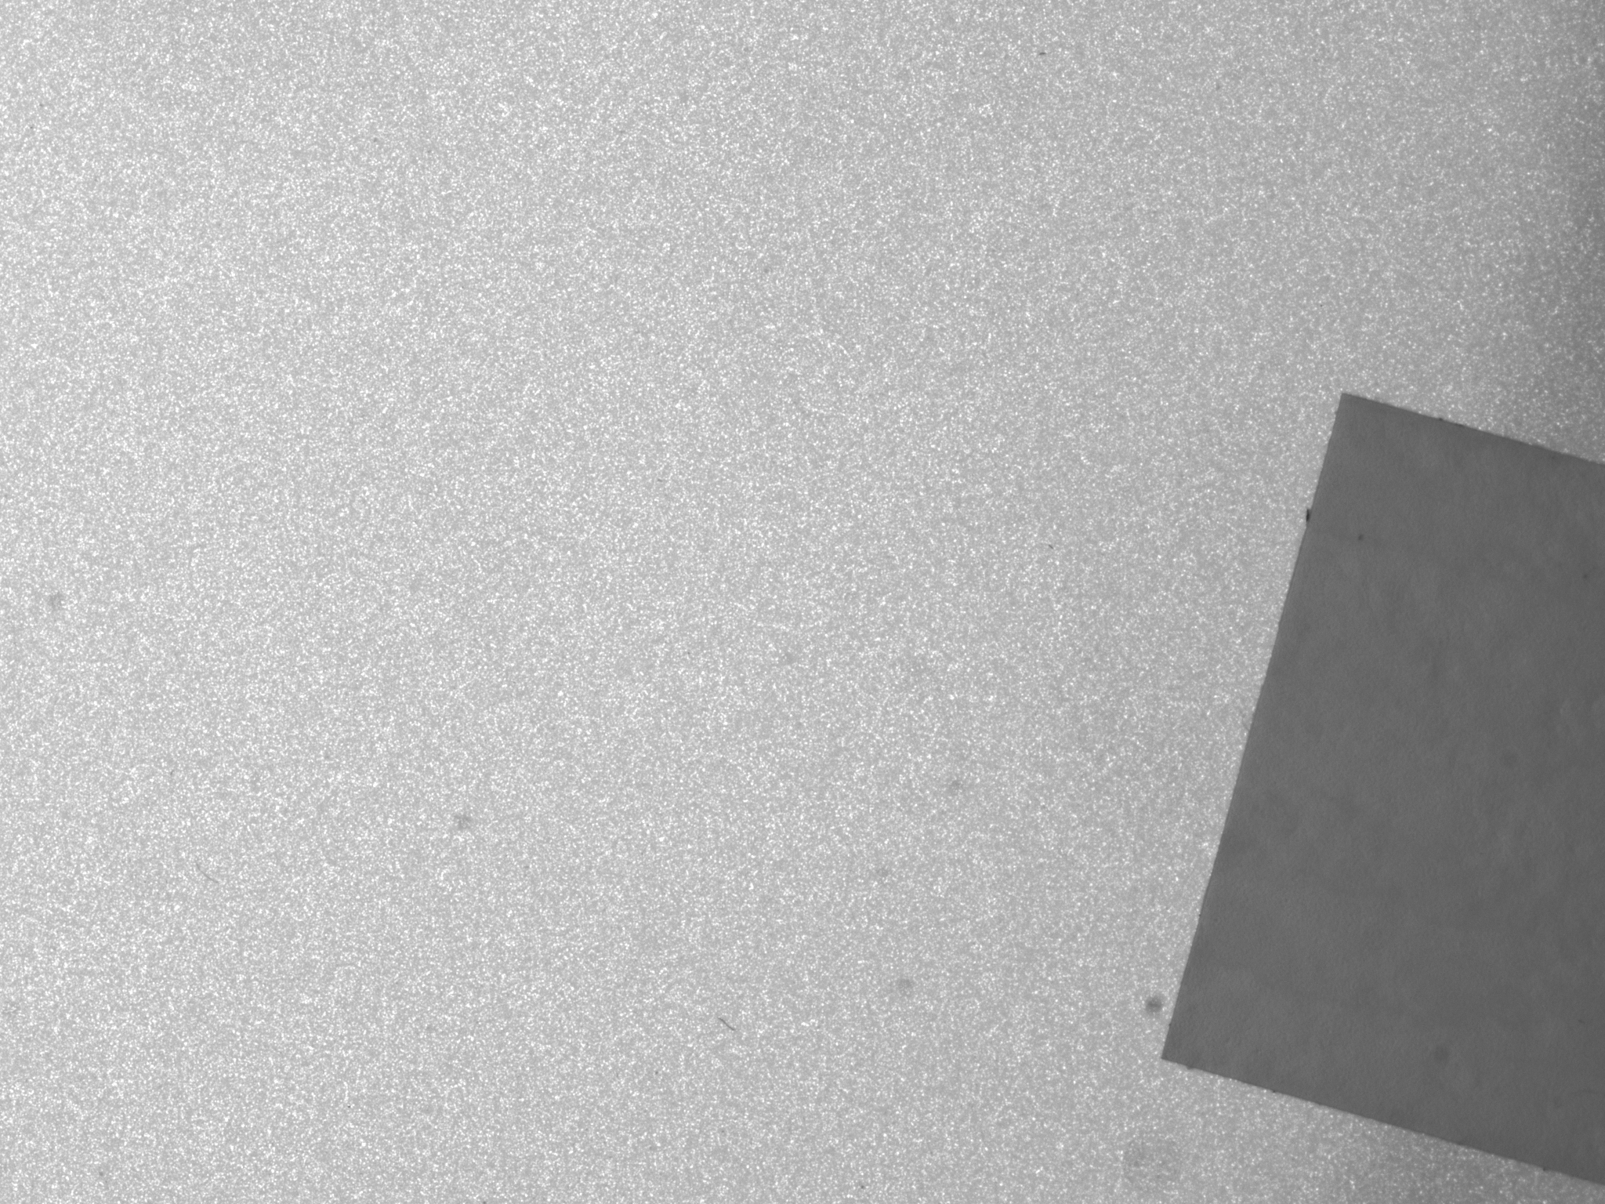
ブツ(白)
Notes:
ブツ白 ブツ黒 ヘコ黒

Slide 8
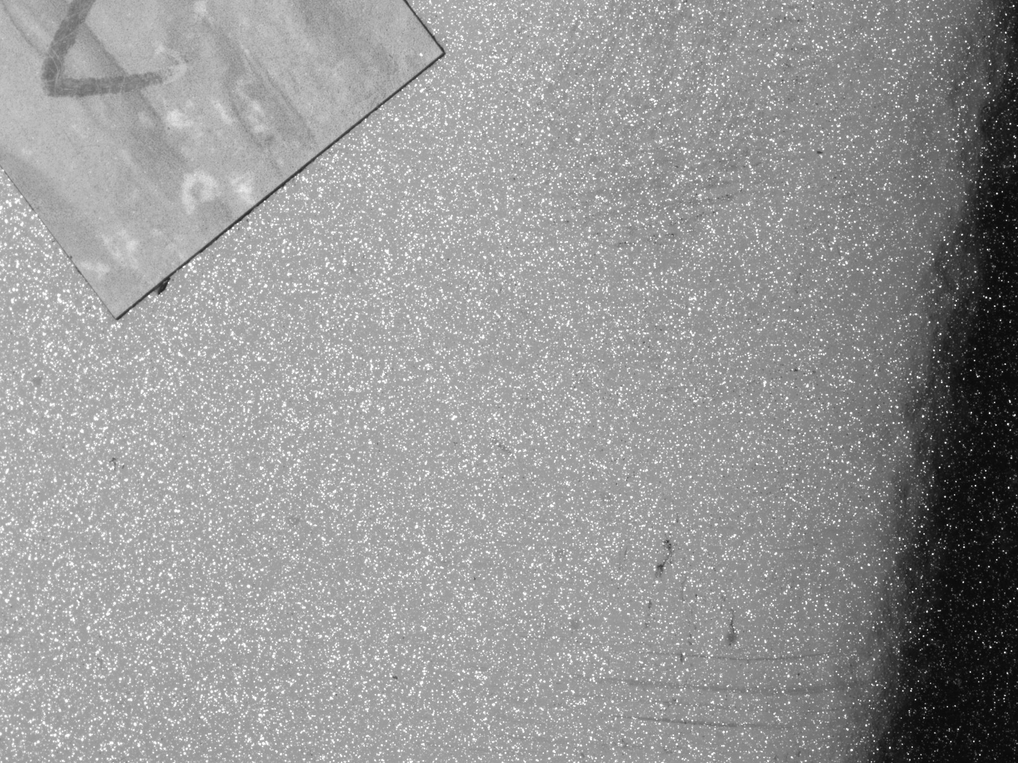
ヘコ
Notes:
ブツ白 ブツ黒 ヘコ黒

